Slide 1

Engenharia de Software I
Meu Carrefour
FACULDADE DE TECNOLOGIA DO ESTADO DE SÃO PAULO GRADUAÇÃO EM ANÁLISE E DESENVOLVIMENTO DE SISTEMAS

Slide 2
Perguntas:
1- Mostre sua criticidade em relação ao software:
A -) Objetivos e metas declaradas no software são consistentes?
R: Nem sempre, ocorre muitos problemas, que criam obstáculos para a realização de seus objetivos (estimular a realização de compras)
B -) Interfaces de todos os elementos do sistema atendem aos usuários?
R: Não, eles são bem explicitos, mas ocorrem muitos erros de direcionamento para os produtos, e é muito poluído de Funções não necessárias

Slide 3
Perguntas:
C -) Estrutura e fluxo das informações estão adequadamente definidos no software?
R: Não, é completamente bagunçado, com funções sem sentido no App
D -) Diagramas são claros? Não precisam de texto suplementar? Qualquer comunicação que você tem com o software pode ser imagens, figuras, menu?
R: Não, precisa de textos suplementares, para a compreensão das funcionalidades e promoções e as letras são minúsculas.
E -) as principais funções estão dentro do escopo do software? Estão adequadamente representadas / escritas?
R: Não, está muito mal-informadas, com letras minúsculas e falta desempenho
F -) O comportamento do software consiste com as informações que ele deve processar? E as funções que deve realizar?
R: Não o software tem muitos travamentos, principalmente nas funções click e retire, utilização de moedas promocionais e finalização das compras. Direcionamento errado de um produto ou funcionalidade

Slide 4
Corretude
Em relação a Corretude do Software ‘Meu Carrefour’, se este funciona corretamente em relação a qualidade esperada do aplicativo, uma das primeiras exigências para o usuário conseguir adicionar produtos em seu carrinho de compras é a atualização de sua senha, conforme instruções informadas na área de registro de senha.
Pode se observar que um dos quesitos para se cadastrar uma senha é a inserção de pelo menos 1 caractere especial, e o mesmo não define quais são estes caracteres especiais a serem usados, deixando o usuário no modo ‘tentativa e erro’, pois este não aceita alguns símbolos como caractere, como por exemplo: o símbolo ‘*’asterisco e o símbolo ‘#’ hashtag como caratere especial, aceitando outros como por exemplo ‘@’ arroba, ‘$’ sifrão. Essa falha, ou falta de informação ao usuário, pode gerar no usuário uma irritabilidade em relação a geração de sua senha e até mesmo a desistência de realizar suas compras por meio deste aplicativo. Item este que interfere diretamente na qualidade do aplicativo.

Slide 5
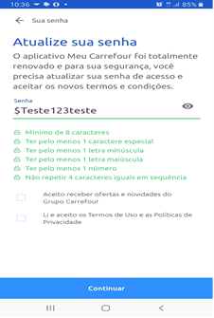
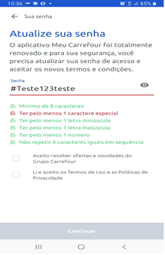

Slide 6
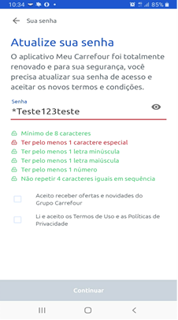
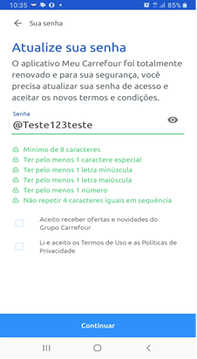

Slide 7
Confiabilidade
Em relação a confiabilidade do aplicativo, podem se utilizar algumas métricas para medi-las, como a probabilidade de falha sob demanda, a taxa de ocorrência de falhas e a medida de disponibilidade. Por meio de diversos relatos de usuários registrados em redes sociais, é possível observar relatos de indisponibilidade de funções do aplicativo como: falha App para inserir dados do pagamento, falha no login para acessar informações de pedidos realizados, compras não computadas.

Slide 8
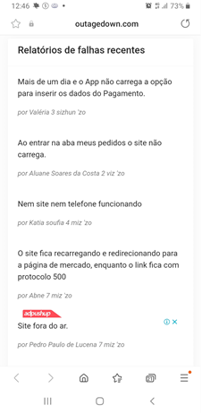
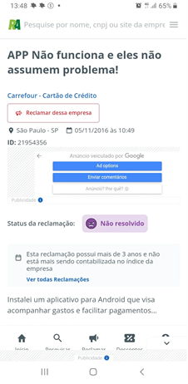

Slide 9
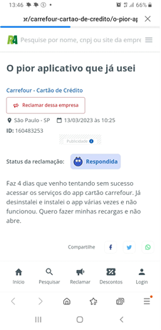
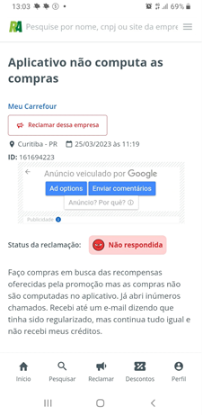

Slide 10
Robustez:
Em relação a robustez, considera-se a capacidade do software funcionar mesmo em condições anormais. Nesse caso, o cliente não consegue adicionar nenhum item de sua escolha ao carrinho se não se cadastrar, mesmo existindo a opção ‘MAIS TARDE’, ao qual ele poderia fazer isso no final de suas escolhas para fechar o pedido.

Slide 11
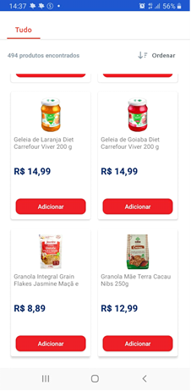
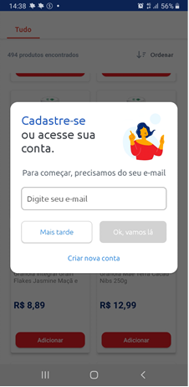

Slide 12
Desempenho:
Em relação ao desempenho do aplicativo, este pode ser medido segundo sua eficácia em usar os recursos do sistema para fazer o que foi projetado a fazer. Um dos objetivos do aplicativo ‘Meu Carrefour’ é oferecer benefícios para clientes participantes em forma de descontos imediatos e troca de ‘moedas' por brindes em suas compras. Inclusive oferecer orientações a seus usuários como a ferramenta ‘Nutri Escolha’ que oferece dentro do aplicativo, sugestões de produtos com base em suas características nutricionais.
No entanto, ambas as aplicações mencionadas acima, apresentaram problemas em seu desempenho, sendo observadas em relatos de seus usuários e até por embargos judiciais, considerando que as informações nutricionais apontavam desconformidade com a legislação sobre rotulagem nutricional de alimentos no país.

Slide 13
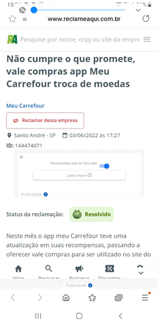
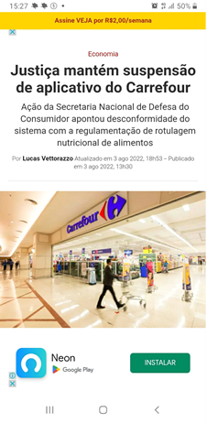

Slide 14
Software amigável:
Considerando que a usabilidade do software depende do tipo de usuário, em geral, não é fácil de usar. Os menus são confusos para um utilizador menos experiente. Foram reunidas em um só local diversas funcionalidades, muitas das quais sem interesse ou pouco utilizada para a maior parte dos clientes. Desta forma, é necessária a rolagem de tela até encontrar a opção desejada.
Por exemplo, na maior parte vezes, os clientes desejam apenas realizar compras de mercado online, utilizar cupons promocionais e usufruir dos créditos do programa “Minhas Recompensas”.
No entanto, veja o menu que se apresenta:

Slide 15
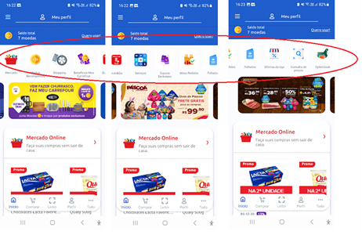
Detalhe da tela inicial destacado com círculo vermelho. Note que é necessário rolar a tela 3 vezes para a lateral a fim de se ler todas as opções existentes, dentre as quais: Scan&Go, Folhetos, Ofertas da loja, Serviços e CyberCook. Algumas irrelevantes para quem busca simplesmente comprar ou usufruir de descontos e outras que não são autoexplicativas, em prejuízo da ergonomia cognitiva. Muitas são as reclamações de usuários nesse sentido, como se observar nas avaliações dos usuários:

Slide 16
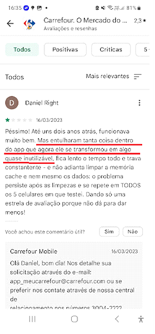
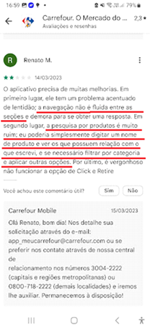

Slide 17
Manutenabilidade:
O aplicativo se encontra na versão 11.4.0, o que permite inferir que não há maiores dificuldades para modificação ou adaptação do software. Entretanto, os erros apontados pelos usuários não estão sendo efetivamente corrigidos. Logo, de modo geral, pode-se afirmar que apesar das inúmeras versões, os itens alterados não estão sendo recolocados em condições de executar suas funções requeridas. Apesar das versões existentes, as novas funcionalidades inseridas não representaram melhor utilidade do programa.
Curiosa a resposta do suporte do aplicativo: nem todos os usuários possuem conhecimento e tem facilidade para realizar a limpeza do cache.

Slide 18
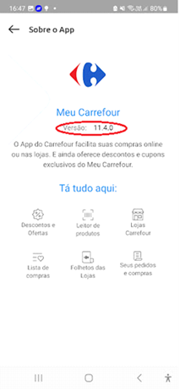
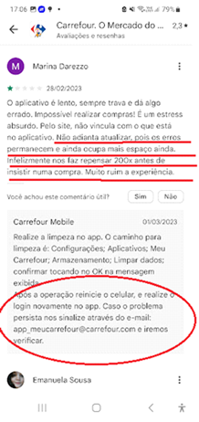

Slide 19
Reparabilidade:
São vários os relatos de falhas repetidas que impedem a concretização de determinadas tarefas no aplicativo, sinal de que é de difícil reparabilidade.

Slide 20
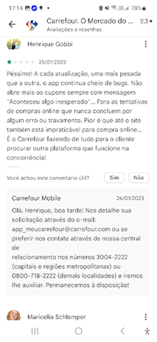
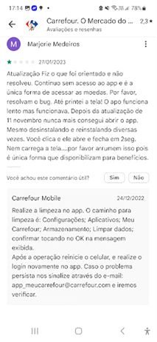

Slide 21
Capacidade de evolução:
Definitivamente, não pode ser avaliado como um aplicativo de sucesso. Pela quantidade de erros apontados, a sobrevivência do software está fadada ao insucesso. Como visto nas inúmeras telas, as adaptações, ajustes e mudanças não têm atendido às inúmeras e crescentes reclamações. Não sem motivo, a média de avaliação dada pelos usuários ao aplicativo é muito baixa: 2,3 em uma escala que vai até 5 (98 mil avaliações).

Slide 22
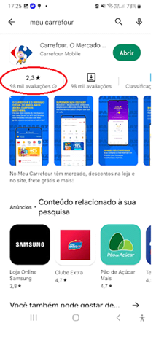

Slide 23
Portabilidade:
Está presente no software? Sim / Não / Parcial Explique
Parcialmente, porque apesar de o software estar disponível na versão web e mobile, o programa de gerenciamento de descontos só está disponível no APP Meu Carrefour

Slide 24
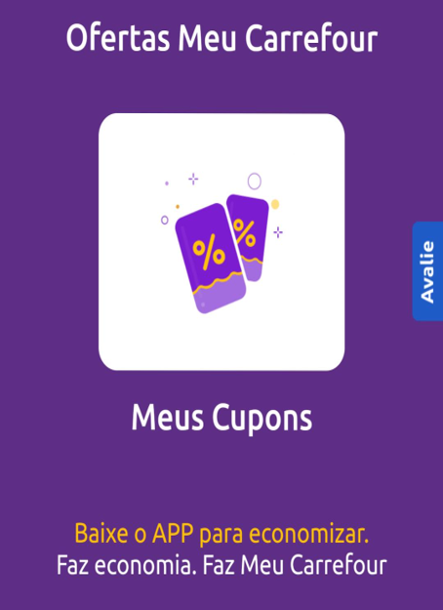

Slide 25
Foi possível analisar? Sim / Não / Parcial Explique:
Sim, explorando o aplicativo no celular e pelo computador podemos perceber que algumas funcionalidades só são acessíveis pelo APP.
Já outras como mercado online, shopping e serviços está disponível em ambas plataformas

Slide 26

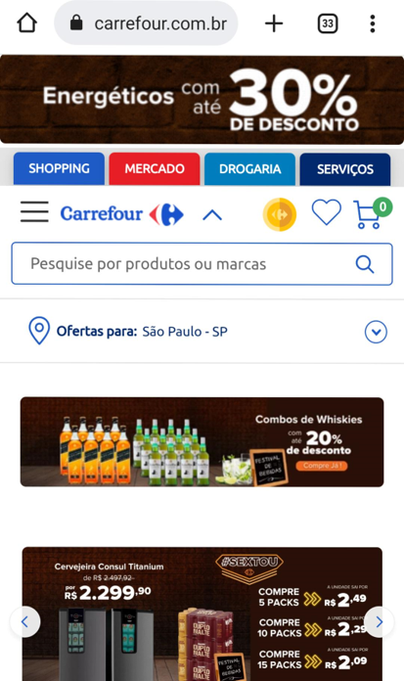
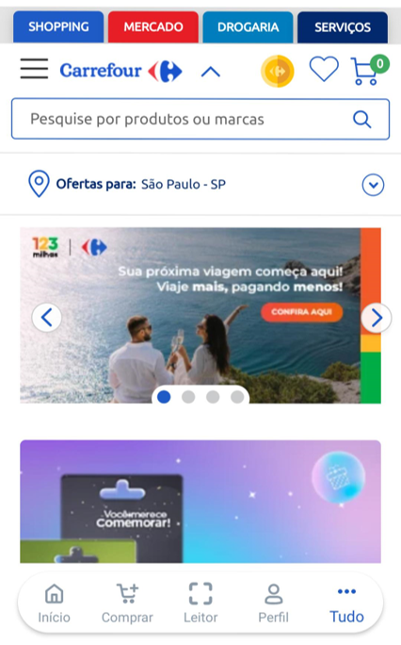

Slide 27
Propostas de melhorias desta Característica?
Para pessoas com a capacidade de memória de celular limitada algumas funções do aplicativo meu Carrefour acabam sendo inacessíveis, pensando nessas pessoas poderia ser desenvolvido um uma versão lite do mesmo, que contece apenas as funções exclusiva do aplicativo, como ofertas recompensas e cupons exclusivos.

Slide 28


Slide 29
Legibilidade
Legibilidade | Parcial, Mas é muito complexa nas funcionalidade como Redefinir a senha. | Sim, explorando o app descobrimos muitos problemas de direcionamento que nao condiz com as informações ditas. | Especificar melhor cada função, principalmente para as pessoas leigas, que se depara com um app de baixa qualidade.
 | Mas na parte dos produtos de mercado é mostrado com as imagem e o texto.

Slide 30
Interoperabilidade
Interoperabilidade | Nao, é confuso e mal – explicativo | Sim, da para reparar que é mal informativo | Deixar mais claro cada funcionalidade

Slide 31
Prudutividade, Desenvolvimento dentro do prazo e Visibilidade
Produtividade | Não tivemos acesso ao número de linhas de código para analisar. | Não. Por se tratar de qualidade de processo do software.
Desenvolvimento dentro do Prazo | Não tivemos acesso à informação do prazo concedido para o desenvolvimento do software. | Não. Por se tratar de qualidade interna.
Visibilidade | Não tivemos acesso à documentação do software. | Não. Por se tratar de qualidade interna.

Slide 32
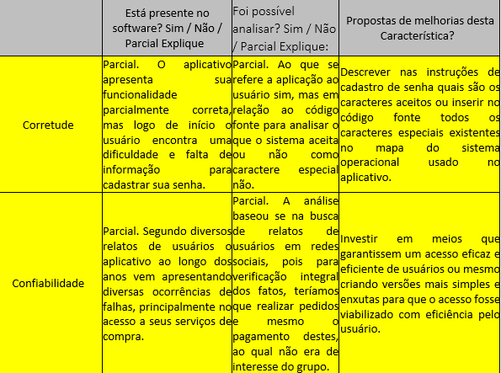

Slide 33
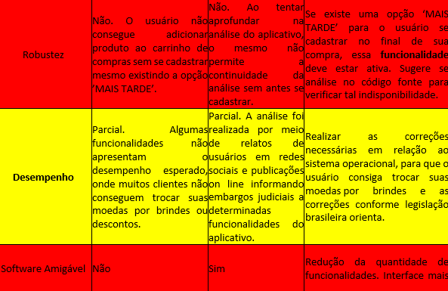

Slide 34
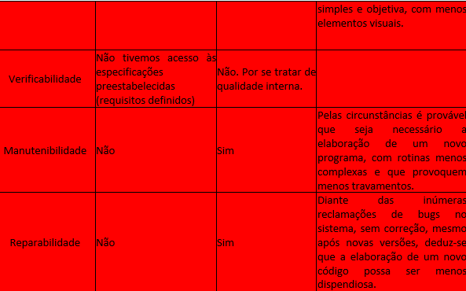

Slide 35
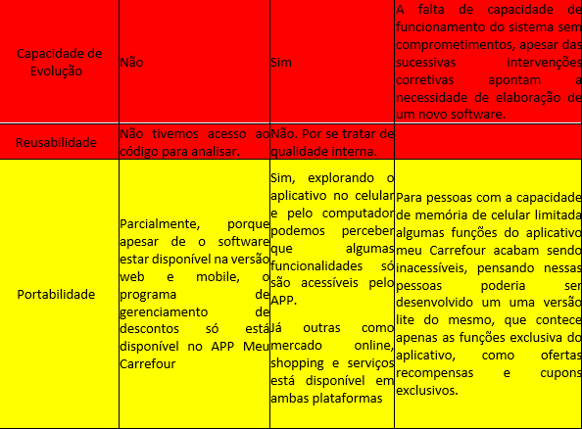

Slide 36
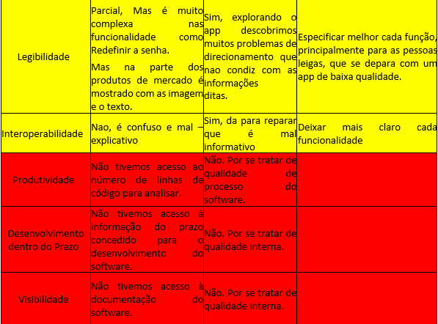

Slide 37
Sites Consutados
ttps://outgedow.com/br/carrefour.com.ar.
www.reclameaqui.com.br.
http://www.infoq.com/ HYPERLINK "http://www.infoq.com/br/presentations/robustez-software.%20Acesso"br/presentations/robustez-software. Acesso
http://veja.abril.com.br/coluna/radar/justica-mantem- HYPERLINK "http://veja.abril.com.br/coluna/radar/justica-mantem-suspensao-de-aplicativo-do-carrefour/amp/"suspensao-de-aplicativo-do-carrefour/amp/.

Slide 38
Integrantes
Giulio Vincenzo Di Berardo
Henrique Lourenço Tamada
Jaqueline Scalon Dutra Lui
Raquel Santana G de Faria

